Slide 1
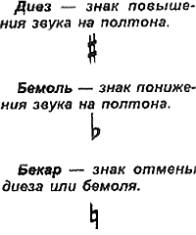

Slide 2
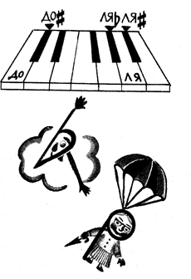
Что за знак написан тут? Для чего он, как зовут?
— Звать меня БЕМОЛЬ, друзья. Понижаю ноту я.
— А скажи, на сколько?
— На полтона только.

Slide 3
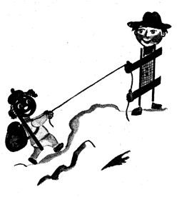
Ну, а это что за знак
Чем усердно занят так?
— Я — ДИЕЗ, бемоля брат. Сообщить вам очень рад Про свою работу: Повышаю ноту.
— А скажи, на сколько
— На полтона только.

Slide 4
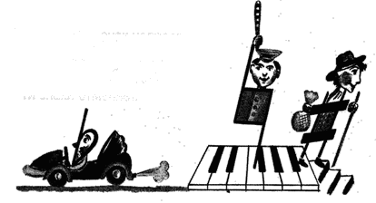
Вот БЕКАР — знак непростой: Музыкальный постовой! За порядком наблюдает. Эти знаки отменяет

Slide 5
Папа у Васи силен в математике,
Учится папа за Васю весь год.
Где это видано, где это слыхано, -
Папа решает, а Вася сдает?!

Slide 6
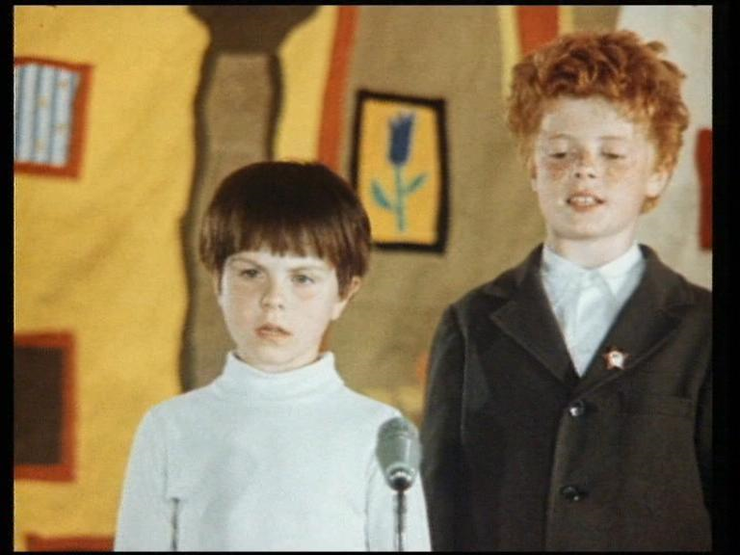

Slide 7
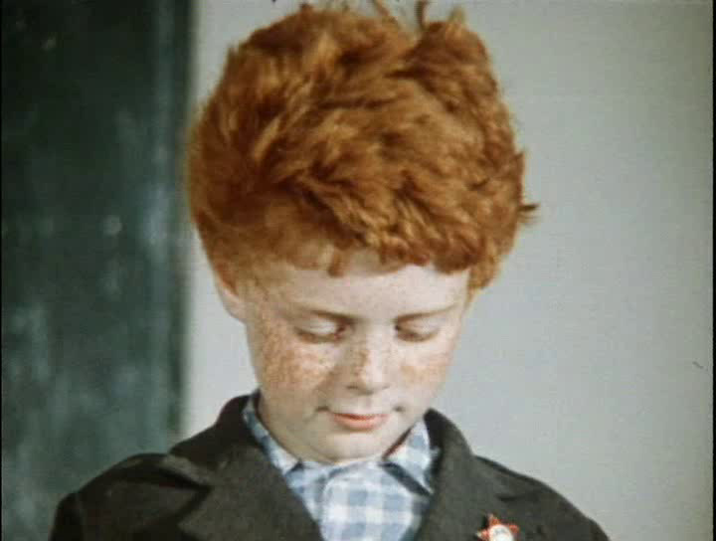
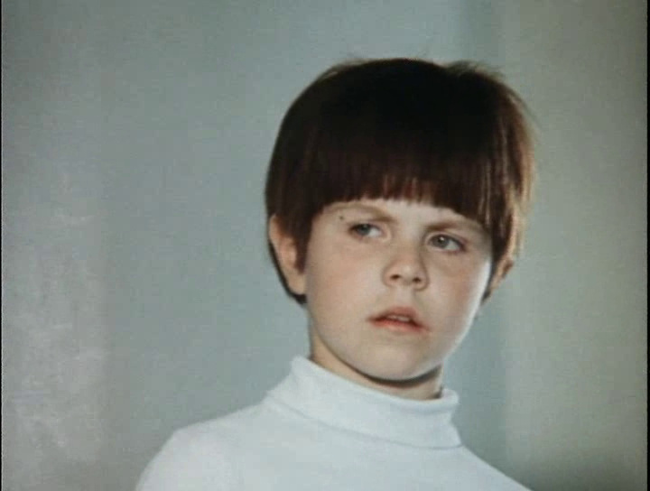

Slide 8
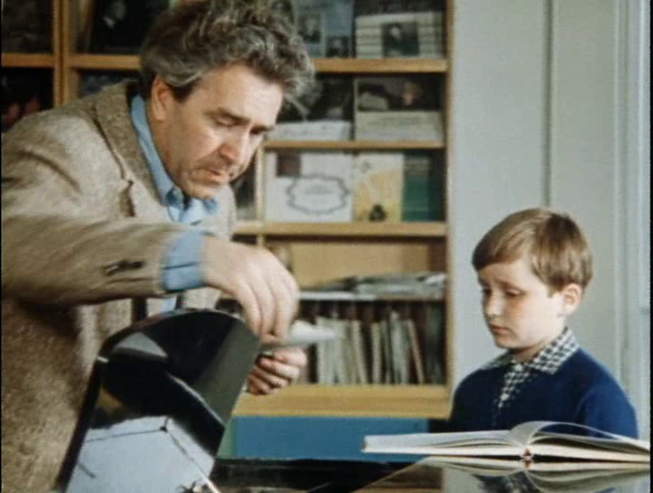

Slide 9
